Slide 1
A szociális városrehabilitációs beavatkozások tervezése és végrehajtása: a kerületi és fővárosi szint együttműködési lehetőségei a 2014-2020-as időszakban
Balás Gábor
HÉTFA Kutatóintézet és Elemző Központ

Slide 2
Tematikus Fejlesztési Programok
Mit jelentenek a TFP-k, hogyan kapcsolódik ez a szociális városrehabilitáció budapesti problémájához?
A Szociális Városrehabilitációs Tematikus Fejlesztési Program bemutatása
Szükséges és várható lépések a program végrehajtásában

Slide 3
A Tematikus Fejlesztési Programok

Slide 4
Tematikus Fejlesztési Programok
MIT JELENTENEK A TFP-K?
A területfejlesztési törvény a Fővárosra delegálta a 2014-20-as időszak fejlesztési elképzeléseinek összehangolását Budapest területén
ezt szolgálják a TFP-k három kiemelt témában
Definíció: Egy adott témakör 2014-20-as budapesti fejlesztési feladatait integrált keretbe foglaló stratégiai terv a TFP
A három témakör:
Duna-menti területek fejlesztése
Barnamezős területek fejlesztések
Szociális városrehabilitációs fejlesztések

Slide 5
Tematikus Fejlesztési Programok
MILYEN CÉLOKAT SZOLGÁLNAK A TFP-K?
CÉL: az elmúlt évek fragmentált tervezési gyakorlatának meghaladása; összvárosi érdekeket képviselő városfejlesztés megvalósítása, ennek közép és hosszú távú kereteinek megteremtése
ITB-t (ITI) megalapozó stratégiák - a Budapest területén e témakörökbe tervezett forrásokat (minden vonatkozó OP-ból) integráltan egy helyi végrehajtási szerv koordinálhassa
Az ágazati forrásokat is befolyásolni tudó koordinációs eszköz
Fejlesztés koordináció biztosítása- a Budapest területén az adott témakörben megvalósuló fejlesztések közötti koordináció megteremtése
A fővároson belüli területfejlesztési koordinációs intézményrendszer kialakítása – a jogszabály definiálta koordinatív feladat tartalommal való megtöltése a kerületek és a Főváros közötti munkamegosztás „begyakorlása”, „beüzemelése”

Slide 6
Az ITB (ITI) működése
Forrás: Belügyminisztérium, “Városfejlesztés 2014-2020 – új lehetőségek” c. prezentáció; 2012. 10. 26.

Slide 7
Tematikus Fejlesztési Programok
MILYEN FELHATALMAZÁS ALAPJÁN KÉSZÜL?
Jogi felhatalmazás:
Területfejlesztési tv. alapján Budapest területén a Főváros feladata összehangolni a budapesti önkormányzatok fejlesztési elképzeléseit.
2018/2013. (XII. 29.) Kormányhatározat az ITB alkalmazásáról
EU-s irányelv: fenntartható és integrált szemléletű városfejlesztés → egységes stratégia és partnerség szükséges. Forrásokról való döntésnél is fontos szempont.
Kormányzati szándék: a 2014-20-as időszakban a közszféra szereplői ne versenyezzenek egymással (1731/2013 Korm. Hat.); közösen meghatározott fejlesztési prioritások kellenek → a Főváros és a kerületek egyeztetett fejlesztési igénnyel jelenjenek meg a kormányzat felé.
Kormányzati felkérés: KMOP 5.1.1. kiemelt projekt a három budapesti területén megvalósuló TFP elkészítésére

Slide 8
Tematikus Fejlesztési Programok
MIÉRT KERÜLT BELE A SZOCIÁLIS VÁROSREHABILITÁCIÓ A TÉMÁK KÖZÉ?
Volt egy kormányzati felkérés
Nagy az egymásrautaltság a projektek sikerében
Kevesebb a forrás, növelni kell a felhasználás hatékonyságát
más forrással összekapcsolni a városfejlesztési mag forrásait;
a projektek közötti szinergiát növelni;
bizonyos funkciókat közösen olcsóbban megvalósítani;
a sok tapasztalat, tudás megosztásában rejlő hatékonyságjavító lehetőséget kihasználni.
→ A folyamatot ezen célok mentén kellett tehát megtervezni

Slide 9
A TFP-k készítési alapelvei
Partnerség (elsősorban az önkormányzatok között):
- a Főváros és a kerületek szakértői szinten kialakított álláspontja a vitaalap
- a civil és gazdasági szakértői javaslatokat e szint integrálja
- biztosítja a folyamat nyilvánosságát a közvélemény számára
- cél, hogy a stratégia végrehajtásába is közösen akarjanak részt venni az önkormányzatok
Megvalósíthatóság: - a végrehajtást akadályozó vitás pontok feloldása a tervezés során
- semelyik önkormányzatot nem kényszerít olyan projekt elfogadására a saját területén, amelyhez nem adja hozzájárulását
Integráltság:
- minden a témakörhöz kapcsolódó projektet figyelembe vesz
- biztosítja a projektek egymásra épülését
- a tervezési lépések egymásra épülnek

Slide 10
A TFP-k készítési folyamata
A dokumentumok elfogadása: Főváros Közgyűlés – 2014 június 30
Előterjesztés: - egyeztetések a kerületek vezetőivel döntéshozói munkacsoportokban - három alkalommal, három lépésben fogadták el
Előkészítés: Széles körű együttműködéssel - heti egyeztetéssel - a szakmai munkacsoportokban: - a kerületek - Pest megye - a minisztériumok delegáltjaival - a Főváros érintett szervezeteinek delegáltjaival, továbbá - meghívott gazdasági és civil szervezetek képviselőivel
Partnerség: szakmai nyilvánosság biztosítása és javaslatok befogadása

Slide 11
A folyamat szervezeti felépítése
Fővárosi Közgyűlés + illetékes szakbizottsága
Pályázati koordi-náció
DÖNTÉSHOZÓ MUNKACSOPORT – DUNA TFP
DÖNTÉSHOZÓ MUNKACSOPORT – BARNAMEZŐ TFP
DÖNTÉSHOZÓ MUNKACSOPORT – SZOCREHAB TFP
Koor-dináló mcs
DUNA TFP
Szakmai munkacsoport
BARNAMEZŐ TFP
Szakmai munkacsoport
SZOCREHAB TFP
Szakmai munkacsoport
Gazdasági és civil szereplők; lakossági inputok

Slide 12
TFP tervezés folyamata
I. blokk:
Közép távú célok
II. blokk:
Kiválasztási kritériumok
III. blokk:
Beavatkozások, végrehajtás
1. ülés: Hosszú távú célok és helyzetértékelés
2. ülés:
helyzetértékelés és fejlesztési tapasztalatok összegyűjtése
SWOT tábla összeállítása és priorizálás
3. ülés: Középtávú célok megfogalmazása (world cafe) - feltárás
4. ülés: Középtávú célok szintetizálása, rangsorolása
1. ülés:
Fejlesztések tartalmi jellemzői
2. ülés:
Tervezési és végrehajtási irányelvek megvitatása
3. ülés:
Tervezési és végrehajtási irányelvek megvitatása
4 alkalom:
Beavatkozás típusok tartalmi keretinek meghatározása (2 alkalom)
Krízis/akcióterületi lehatárolás elveinek megvitatása
További tervezési feladatok megvitatása
Szakmai munkacsoport
Döntéshozói munkacsoport
1. Döntés (03.13):
Középtávú (tematikus) célok
2. Döntés (04.16):
Tervezési, kiválasztási irányelvek
3. Döntés (05.29):
Beavatkozások, akcióterületi lehatárolások

Slide 13
A Szociális Városrehabilitáció Tematikus Fejlesztési Program

Slide 14
Szociális Városrehabilitáció TFP
Egy program, amely megadja a kerületi projektek kereteit
Hosszú távú célok, víziók (BP 2030 alapján)
Helyzetértékelés
Középtávú fejlesztési célok, irányelvek 2020-ig
A tervezési és végrehajtási irányelvek
Beavatkozási területek kijelölése
Intézkedések bemutatása
Mellékletek

Slide 15
Szociális Városrehabilitáció TFP
A középtávú célok, beavatkozási területek - MIT
Közszolgáltatási rendszerek integrált, összehangolt működése (6 intézkedés)
Városi területek, épített környezet fizikai megújítása (7)
Közösségek erősítése, közösségfejlesztés, bizalom erősítése (7)
Helyi gazdaságfejlesztés a foglalkoztatás bővítése érdekében (3)
Integrált, differenciált fővárosi lakáspolitikai rendszer kialakítása (5)
Bűnmegelőzés, drogprevenció, közbiztonság javítása (9)
Tolerancia, elfogadás erősítése, diszkrimináció csökkentése (4)

Slide 16
Szociális Városrehabilitáció TFP
Tervezési és végrehajtási irányelvek – HOGYAN
A projektek tervezésével, tartalmával kapcsolatos irányelvek
Integrált projektek –a feltárt problémára reflektáljon
A releváns szereplők bevonásával készüljenek
Koncentrálni a forrásokat (VEKOP ERFA 80%-a az akcióterületre)
A tervezési folyamattal kapcsolatos irányelvek
4. Elegendő időt adni a tervezésre
5. Elegendő időt adni a végrehajtásra (5+2 éves projektek)
6. Módszertani segítséget támogatást adni a tervezéshez, de
7. Teret adni a kídérletezésnek

Slide 17
Szociális Városrehabilitáció TFP
Tervezési és végrehajtási irányelvek – HOGYAN – folyt.
A koordinációtól elvárt feladatok
Érdekképviselet a fejlesztéspolitika felé
A projekt megalapozottságának vizsgálata
A projekt végrehajtásának monitoringja
Szakmai, módszertani támogatás
Tudásmegosztás
A források elosztásával kapcsolatos irányelvek
6. Krízis és veszélyeztett területekre fókuszálni
7. Problémaorientált megközelítés, az integráltság vizsgálata a finanszírozhatóság vizsgálata és a maradék 20% is csak e célból költhető
8. Legalább a bevont VEKOP 4 (6) források 50%-át érje el az ESZA

Slide 18
Szociális Városrehabilitáció TFP
Az akcióterületek lehatárolása és használata - Hova
A lehatárolás szabályai
Objektív mutatók
megadják a krízis és veszélyeztetett tömböket
6 központi mutató és a 7-iket a kerület választhatja ki 4 mutatóból vagy azok kombinációjából
Ezen területekből a kerület határozza meg az akcióterülete(ke)t úgy, hogy
Mérete legalább 200 lakás
a lakások legalább 70%-a krízis vagy veszélyeztetett tömbben legyen
Ha nincs ilyen egybefüggő terület, akkor a krízis és veszélyeztetett tömbökből kell kijelölni az akcióterületet
Ha csak egy közszolgáltatás fejlesztését célozza a kerület, akkor annak ki kell szolgálnia az összes krízis és veszélyeztetett terület lakóit

Slide 19
Szociális Városrehabilitáció TFP
Az akcióterületek lehatárolása és használata – folyt
6 + 1 mutatóból:
krízistömb, amely
vagy legalább 4 mutatóban a Bp-i átlag 10% alatt van
vagy legalább 5 mutatóban a Bp-i átlag 20% alatt van
Veszélyeztetett tömb, amely
vagy legalább 2 mutatóban a Bp-i átlag 10% alatt van
vagy legalább 3 mutatóban a Bp-i átlag 20% alatt van
A 6 központi mutató (KSH 2011-es népszámlálás):
Legfeljebb 8 osztály végzettségűek aránya a 15-59 népességben
Munkanélküliek aránya az aktívakon belül
Felsőfokú végzettséggel rendelkezők aránya
Túlzsúfolt lakások aránya az összes lakáson belül
Szubstandard lakások aránya az összes lakáson belül
Önkormányzati bérlakások aránya az összes lakáson belül
+1 mutató a 2011-13-as évek átlaga alapján kerületi adatszolgáltatásból
Rendszeres gyermekvédelmi kedvezményben részesülő háztartások,
Lakásfenntartási támogatásban részesülő háztartások,
Közgyógyellátásban részesülő taggal rendelkező háztartások,
Aktív korúak ellátásában részesülő taggal rendelkező háztartások.

Slide 20
Szociális Városrehabilitáció TFP
A TFP kapcsolata a fejlesztési forrásokkal
Milyen forrásokra?
A szociális városrehabilitációra dedikált források mellé fontos lenne becsatornázni:
- Az ágazati ESZA forrásokat
A KEHOP energiahatékonysági forrásait, de
Ha a program tartalma megkívánja egyéb VEKOP ERFA prioritások forrásait is
Innovatív programelemekre az EFOP 5-ös prioritása
Milyen eljárásban?
Amit tavasszal feltételeztünk:
A dedikált forrásokat ITI-ként
A többi forrást célzott kiírást kilobbizva
Amit most látunk: 272/2014 (XI.5.) Kormányrendelet és a benyújtott OP-k szűkítették a régi lehetőségeket, de újakat nyitottak meg

Slide 21
Mi történt azóta? hova futhat ki a program?

Slide 22
Mi történt az elmúlt fél évben?
Időpont | Esemény
2014. 06.30 | Közgyűlés elfogadta a TFP-ket
2014.09.04 | Aláírásra kerül a Partnerségi Megállapodás
2014.11.05 | Megjelenik az új eljárási rendelet (272/2014 Korm. Rend.)
2014.11.17 | Benyújtjuk Brüsszelbe az operatív programok 5.0-ás változatát
Két legfontosabb változás:
→ tovább szűkültek a közvetlen szociális városrehabilitációs forráskeretek a VEKOP-ban
→ ITI helyett TKR alapú döntéshozatali szabályrendszer

Slide 23
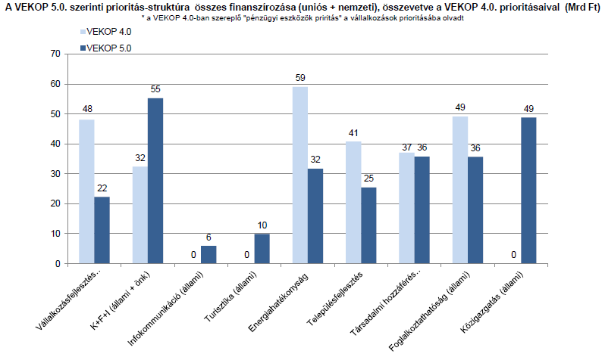
Mi történt az elmúlt fél évben?

Slide 24
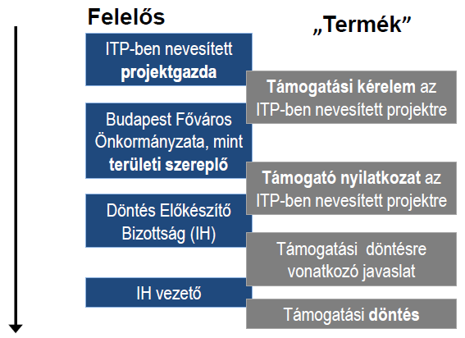
Mi történt az elmúlt fél évben?
A Területi Kiválasztási Rendszer szerinti döntéshozatal
Döntés

Slide 25
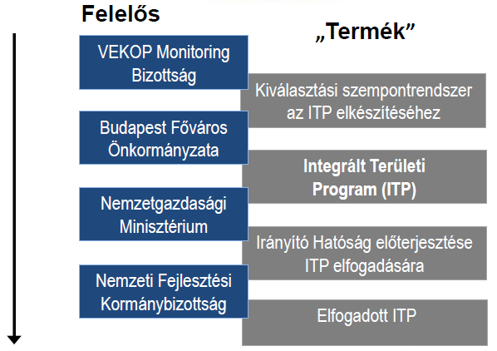
Mi történt az elmúlt fél évben?
A Területi Kiválasztási Rendszer kialakítása
Döntés
→ A TFP-k integrálása az ITP-be ITI-szerű működést hozhat

Slide 26
Milyen döntések szükségesek a végrehajtáshoz?
A VEKOP MB kiválasztási rendszere ne különbözzön jelentősen a TFP szemléletétől
A fővárosi ITP integrálja a TFP-ket
(Sikerüljön az ágazati források illeszkedését letárgyalni a minisztériumokkal)
Szülessen döntés a források elosztásának mechanizmusáról
Álljon fel a TFP-t menedzselő szervezet a Fővárosnál

Slide 27
Milyen lépések várhatóak? – Lehetséges ütemezés
2015. I. negyedév
Elkészül a tervezési módszertani kézikönyv
Tárgyalások kezdődnek az ágazatokkal a „kiegészítő” forrásokért
a VEKOP MB elfogadja a TKR irányelveket
2015. II. negyedév
Feláll a fővárosi TFP menedzsment szervezet
Döntés születik a források elosztásáról
OP-k elfogadásra kerülnek
ITP elfogadásra kerül
Tervezési folyamat elindul
2015. vége
Kerületi projekttervek első változata elkészül
2016. I. negyedév
Első kerületi projektek elindulnak

Slide 28
Köszönöm a figyelmet!
Balás Gábor
HÉTFA Kutatóintézet és Elemző Központ
1051 Budapest Október 6. u. 19.
www.hetfa.hu
balasgabor@hetfa.hu

